Slide 1
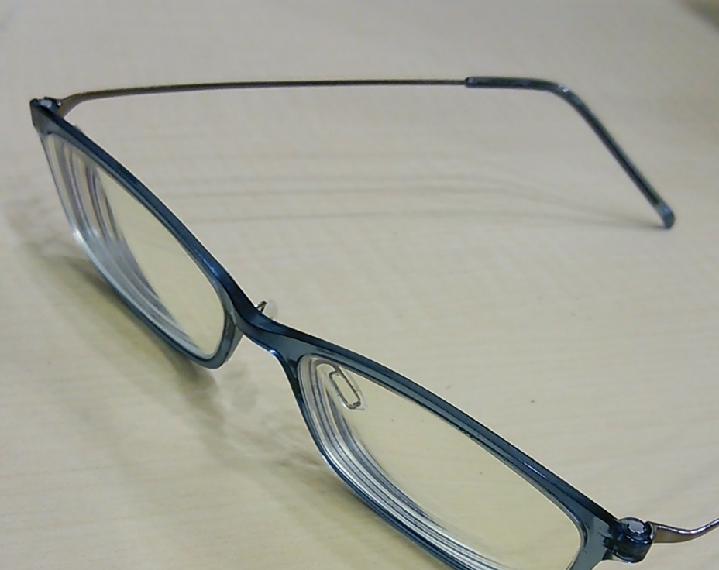
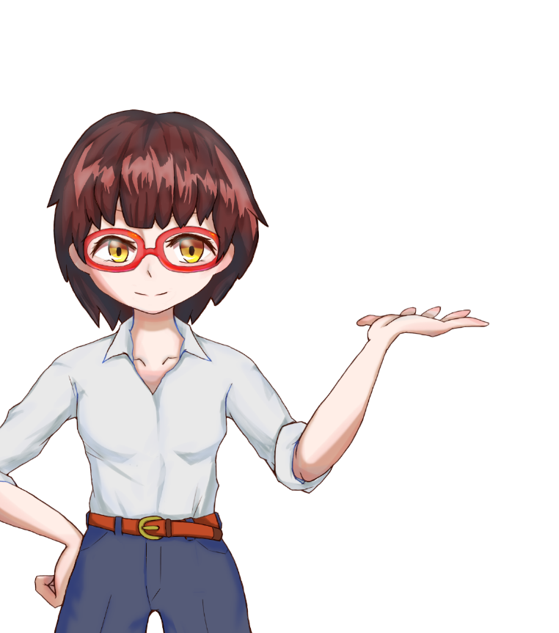


中間報告会
スケジュールのプロ メガネ支部
古田島裕斗，島佳吾，小林達也，
長裕敏，川畑裕也，太田千尋

Slide 2
エレベーターピッチ
スケジュール管理の煩雑さを解決したい
自分たち学生向けの
予定自動調整を実現する
「 」です．
これはタスク処理の自動スケジューリングができ
Googleカレンダーとは違って
予定を自動で調整，提案する機能が備わっています．

Slide 3
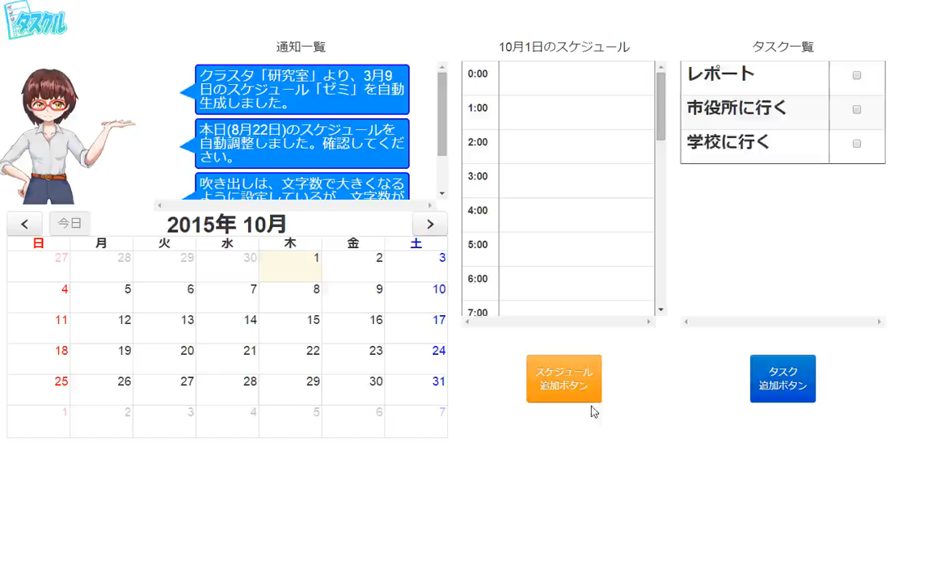
デモ

Slide 4
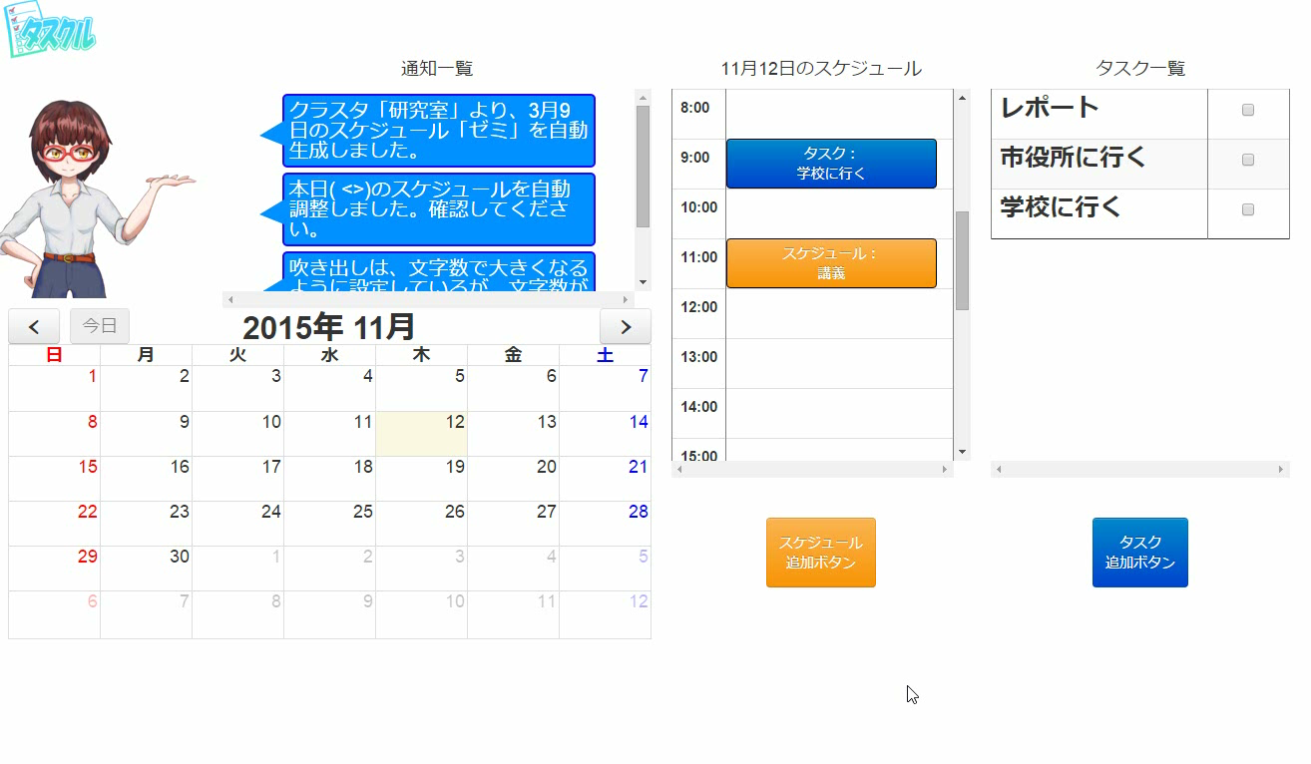

Slide 5
プロダクトバックログ
タスク処理のスケジューリングが自動でやってもらえる
キャラクターとインタラクションできる
スケジュール・タスクが追加できる
スケジュール・タスクに関する通知が届く
ユーザアカウントが作成・編集できる
クラスタでスケジュールが共有できる
チュートリアルでアプリの使い方がわかる

Slide 6
スケジュール
作業 | 8月 | 9月 | 10月 | 11月 | 12月
1.自動スケジューリング
2.キャラクター
3.スケジュール・タスク管理
4.通知機能
5.アカウント管理
6.チュートリアル
7.クラスタ
その他サーバ 連携，改良
最
終
発
表
会

Slide 7
ユーザは…できる！
タスク処理のスケジューリングを 自動でやってもらえる
自動スケジューリングのルールを決定した
現在決定したアルゴリズムに則って 仮データをソートするプログラムを実装中
DB上でデータをソートし，日付等の更新を行う
now↓
future work↓

Slide 8

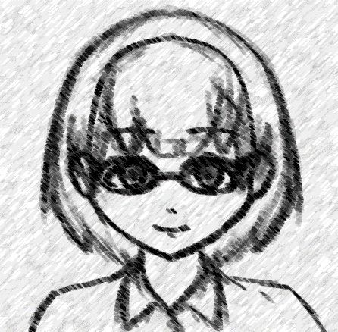
ユーザは…できる！
ｶﾜ(・∀・)ｲｲ!!キャラクターと インタラクションできる
インタラクションするためにLive2D API (Web GL)の学習中 (サンプルの追実装)
Live2D用のキャラクター画像がかわいくない
程度妥協してWeb上でキャラクターを 動かすプログラムの作成に注力する
now↓
future work↓

Slide 9
ユーザは…できる！
スケジュールおよびタスクを リストに追加できる
入力用UIの作成を行った
入力した予定をDBに記録するための 関数を作成中
現状をサーバにアップロードした
↓ ↓ ↓ ↓ ↓ ↓ ↓ ↓ ↓
now↓

Slide 10
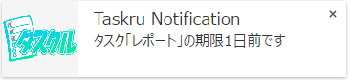
ユーザは…できる！
タスクの期限が迫っていることを 通知してもらえる
Chrome拡張機能を用いて実装中
現在手動でのPush通知を送ることができる
今後はChromeが起動していない時でも サーバからのPush通知を表示できるよう 実装を行う
now↓
future work↓

Slide 11
ユーザは…できる！
ユーザアカウントを作成できる
仮データによるユーザ情報変更UIを実装した
サーバと通信を行い，DB上にユーザ情報を登録，および変更できるよう実装する
now↓
future work↓

Slide 12
ユーザは…できる！
同クラスタ所属ユーザのスケジュールを提案してもらえる
仮データによるクラスタ登録UIを実装した
招待や参加など関連操作のUIを実装した
サーバと通信を行い，DB上にクラスタ情報を登録，および関連データの操作をできるよう実装する
now↓
future work↓

Slide 13
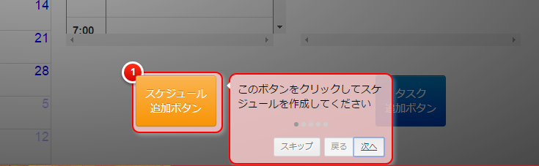
ユーザは…できる！
チュートリアルにより アプリの使い方を知ることができる
Intro.jsを用いたチュートリアルの表示を 行っている
now↓

Slide 14
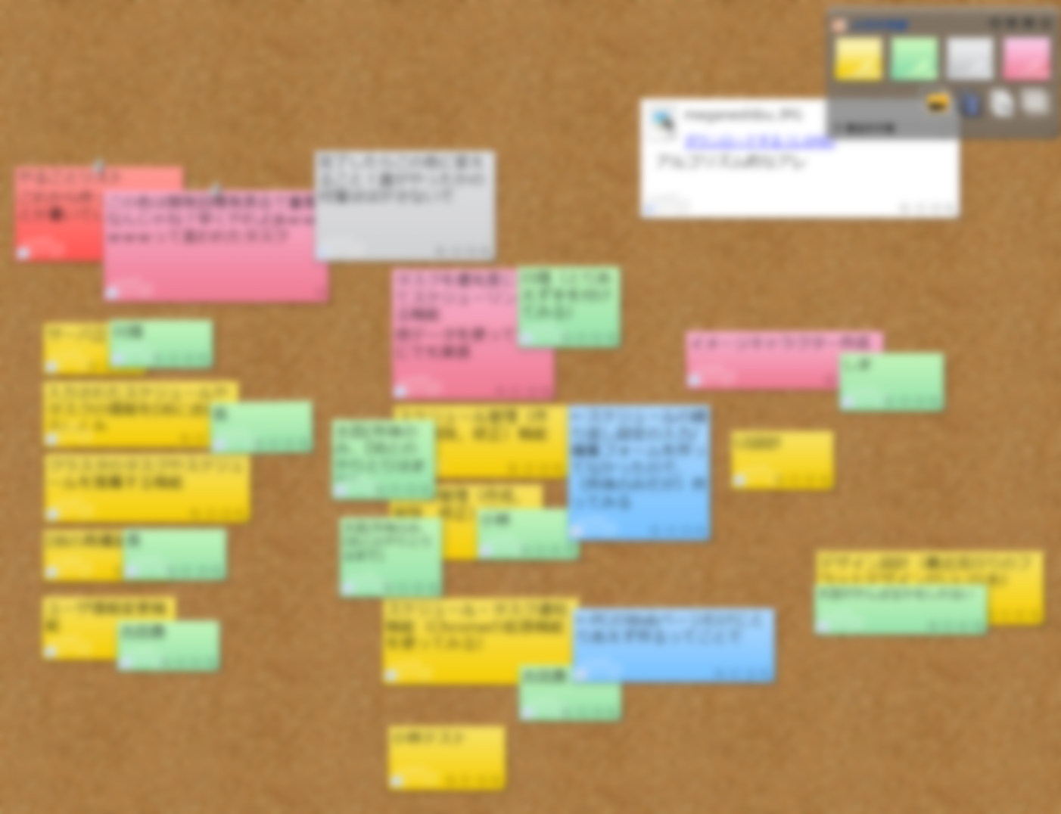
チーム開発における工夫
週1でしかMT，作業日がないため 各メンバーが行っているタスクを 付箋を用いて可視化

Slide 15
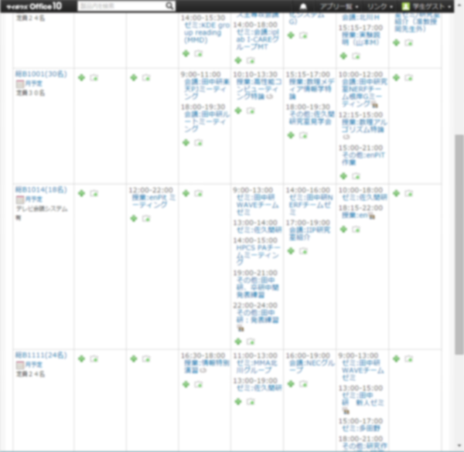
チーム開発における工夫
週一での作業日には会議室を借りて face-to-face(遠隔地とはSkype)で作業を行っている

Slide 16
チーム開発における工夫
GitHub Flowを取り入れている
メンバが作業時にブランチを作成し， マージや質問の際はプルリクエストを している

Slide 17
プロダクトバックログ
スケジュール，タスク管理
サーバ構築
クラスタ機能
ユーザアカウント
DB通信
タスク処理自動スケジューリング
UI，イメージキャラクター作成

Slide 18
分散PBLの予定
定期ミーティング
水曜日20:00-21:00
作業日
水曜日13:30-21:00
金曜日13:30-18:00

Slide 19
使用ツール
プロジェクト共有
GitHub
Google Drive
ToDo管理，情報共有
チャットワーク

Slide 20
開発体制
週1のMT
一週間の各自のタスクを決定
GitHub
6人分のフォルダを用意し 作業内容を次回MTまでにコミット
MT時に各実装をマージする

Slide 21
スケジュール管理
手帳やアプリへの入力は面倒
スケジュール通りに行動しない
予定に遅刻する

Slide 22
タスク管理
多くのタスクをいつ処理すれば よいかわからない
締切ギリギリに徹夜する

Slide 23
既存の予定管理
手帳
Googleカレンダー
入力することを忘れる
タスク処理のスケジューリングを 自分が行う必要がある

Slide 24
作りたいもの
タスク処理のスケジュールを自動で生成する
楽しくスケジュール管理する

Slide 25

予定管理システム

Slide 26
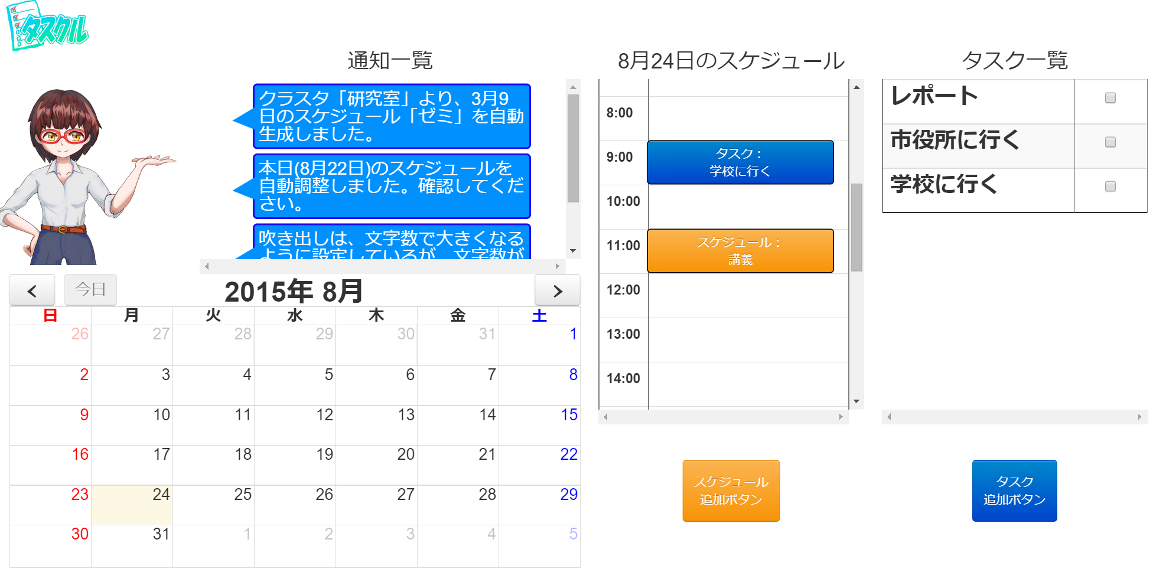
システムイメージ
http://210.140.67.238/

Slide 27
独自機能
自動スケジューリング
スケジュール，タスクの共有

Slide 28
独自機能
自動スケジューリング
タスクを入力すると，優先度に応じて処理スケジュールを自動生成する
締切までにタスクを完了できる

Slide 29
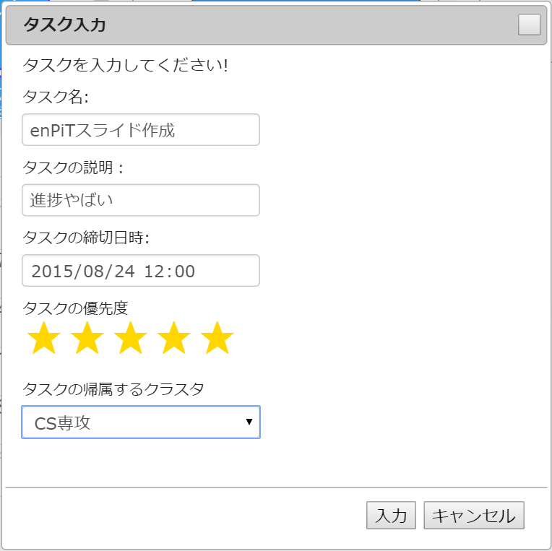

Slide 30
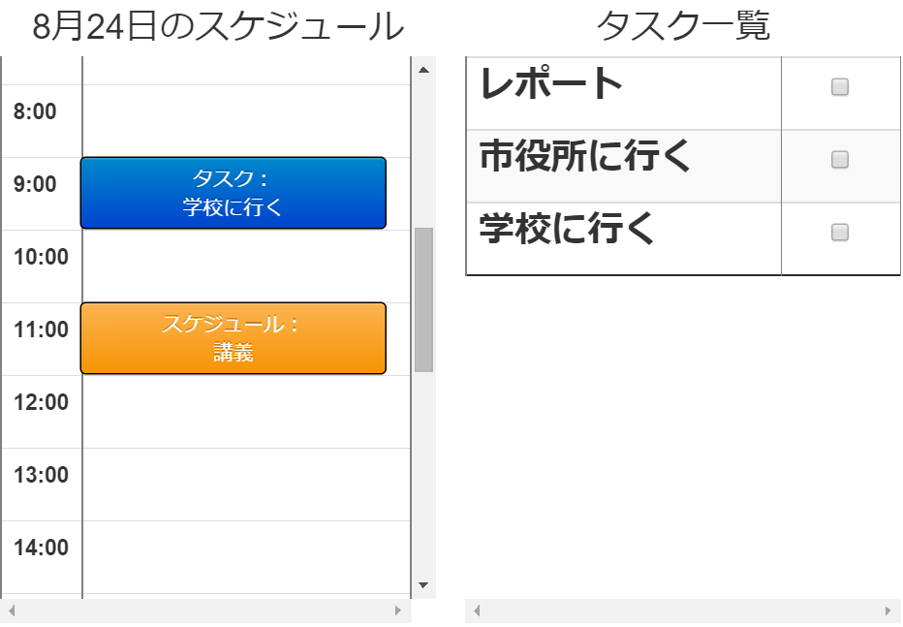
独自機能
タスク：
enPiTスライド作成
自動スケジューリング
タスク：
enPiTスライド作成
enPiTスライド作成

Slide 31
独自機能
スケジュール，タスクの共有
複数のユーザが所属する「クラスタ」を作成する
クラスタ内のユーザが作成した予定を通知する
スケジュール入力の手間を省く

Slide 32
独自機能
スケジュール，タスクの共有
「研究室」のにわとんさんが スケジュールを追加したよ！
私たちも追加する？
お願いする！
詳細をみる

Slide 33


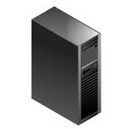
システム構成
Webサーバ
DBサーバ
Web
ブラウザ
Web
アプリ
MySQL
データベース
Web
ブラウザ
スマホアプリ，
Webブラウザ
クライアント
サーバ

Slide 34
現在の進捗
WEBアプリ実装
UI設計
タスク，スケジュール追加機能
サーバ構築
DB設計，構築

Slide 35
今後の予定
ゲーム要素（キャラクター育成）の 追加
WEBアプリ実装
スマートフォンアプリの実装
通知機能
Live2Dの導入

